Slide 1
Муниципальное бюджетное дошкольное образовательное учреждение
детский сад общеразвивающего вида № 10
« Ёлочка»
«Адаптация детей к группе детского сада»

Slide 2
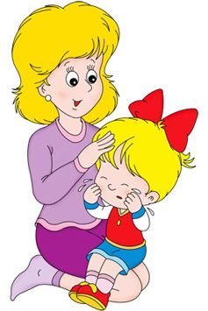
Адаптация - это приспособление организма к изменяющимся внешним условиям. Этот процесс требует больших затрат психической энергии и часто проходит с напряжением.

Slide 3
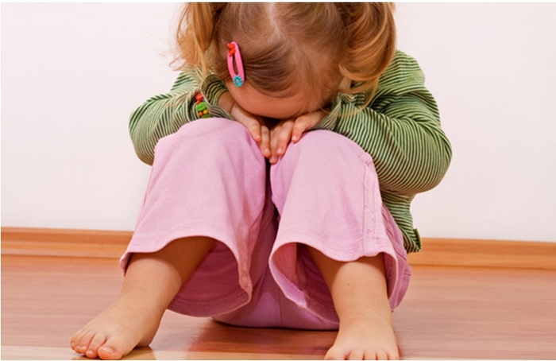
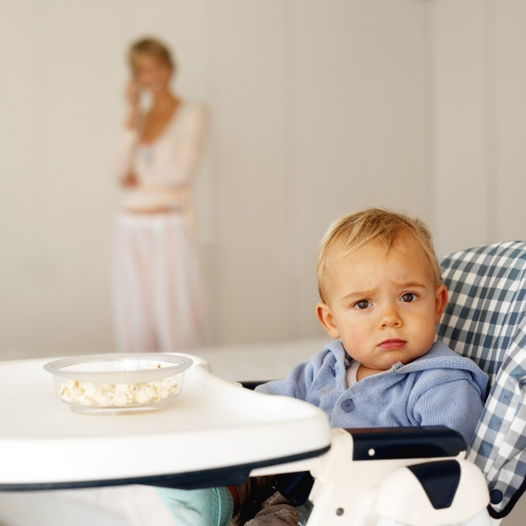
Негативные последствия адаптации
Капризы
Страхи
отказ от еды
частые болезни
неадекватное поведение

Slide 4
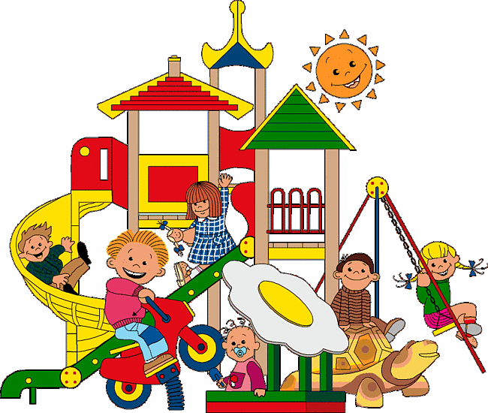

Slide 5
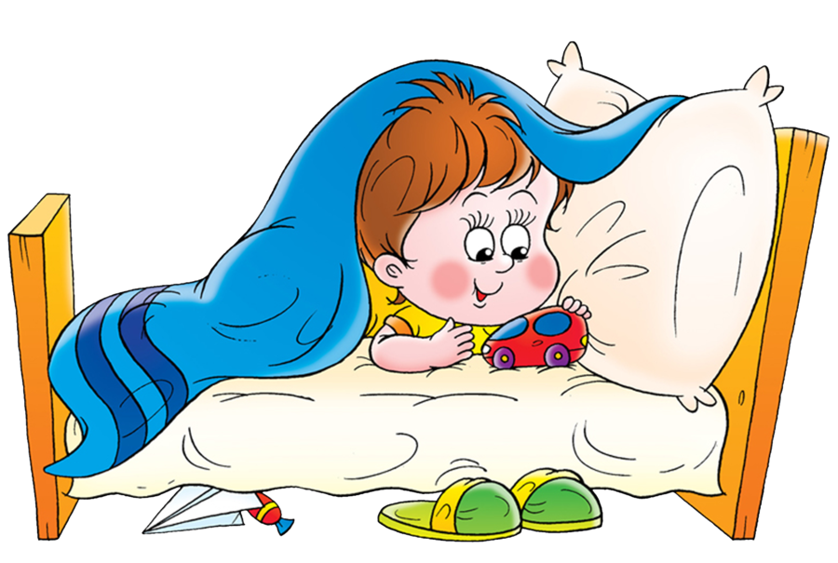
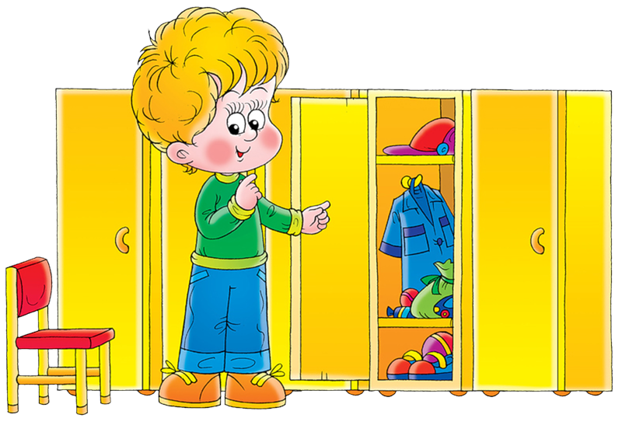
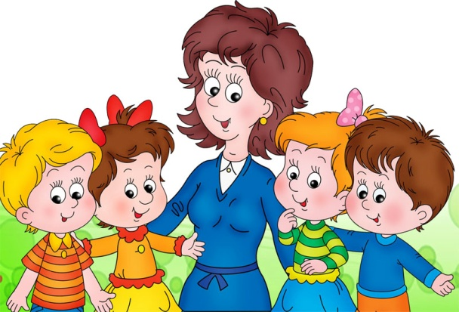
Причины неблагоприятного хода адаптации к детскому саду

Slide 7
Я УЖЕ ДЕТСАДОВЕЦ!
Мы хотим предупредить вас, что адаптация к детскому саду может протекать у нас очень болезненно. Причин много: резкая смена условий, отсутствие близких, присутствие незнакомых взрослых, большое число детей, новый распорядок дня и многое другое. Все это может вызвать у нас бурные эмоции. Не менее тяжело будет моим воспитателям и няням. Но мы знаем, что они хорошие и всегда придут на помощь.
Очень важно, чтобы между вами, мои родители, и сотрудниками детского сада были согласованность и доверие.
Постарайтесь приблизить наш домашний режим к садовскому. Расскажите нам подробно о том, что и как мы будем делать в детском саду. Нас очень пугает неизвестность! А если мы увидим, что все происходит, как вы рассказывали, то будем чувствовать себя увереннее.
Мамы и папы! Приучайте нас к самостоятельности, не делайте за нас то, что мы и сами можем сделать.
А еще, мои дорогие родители, познакомьтесь с меню детского сада. Ведь незнакомые блюда тоже могут вызвать у нас негативную реакцию.
Еще, очень просим, приучите нас к горшку. Ведь мокрые штанишки не сделают нас увереннее.
Знаете, первые дни нам будет немного страшно, иногда мы будем брать с собой любимые игрушки – так нам будет спокойнее.
И еще, самые дорогие мои люди, пожалуйста, не стремитесь, чтобы мы научились чему-то только потому, что соседский Антошка это уже знает. Будьте последовательны и терпеливы.
Мы очень хотим в детский сад! Ведь там мы не будем сидеть без дела. Нас научат строить, лепить, дружить, петь, играть и танцевать. Мы знаем, что нас там ждут и будут рады встрече с нами.
Просим, помогите нам! Ведь от вас во многом зависит, насколько быстро и легко мы признаем детский сад своим вторым домом.
ВАШИ ЛЮБИМЫЕ ДЕТИ.

Slide 8
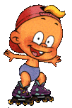
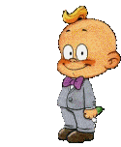
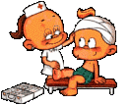
Ждем Вас в нашем детском саду!

